Slide 1


DS BATCH 28
ANALISIS PENGGUNAAN PLATFORM MEDIA SOSIAL BERDASARKAN DEMOGRAFI PENGGUNA
M. RIZKY NUGRAHA. A
Start Slide

Slide 2
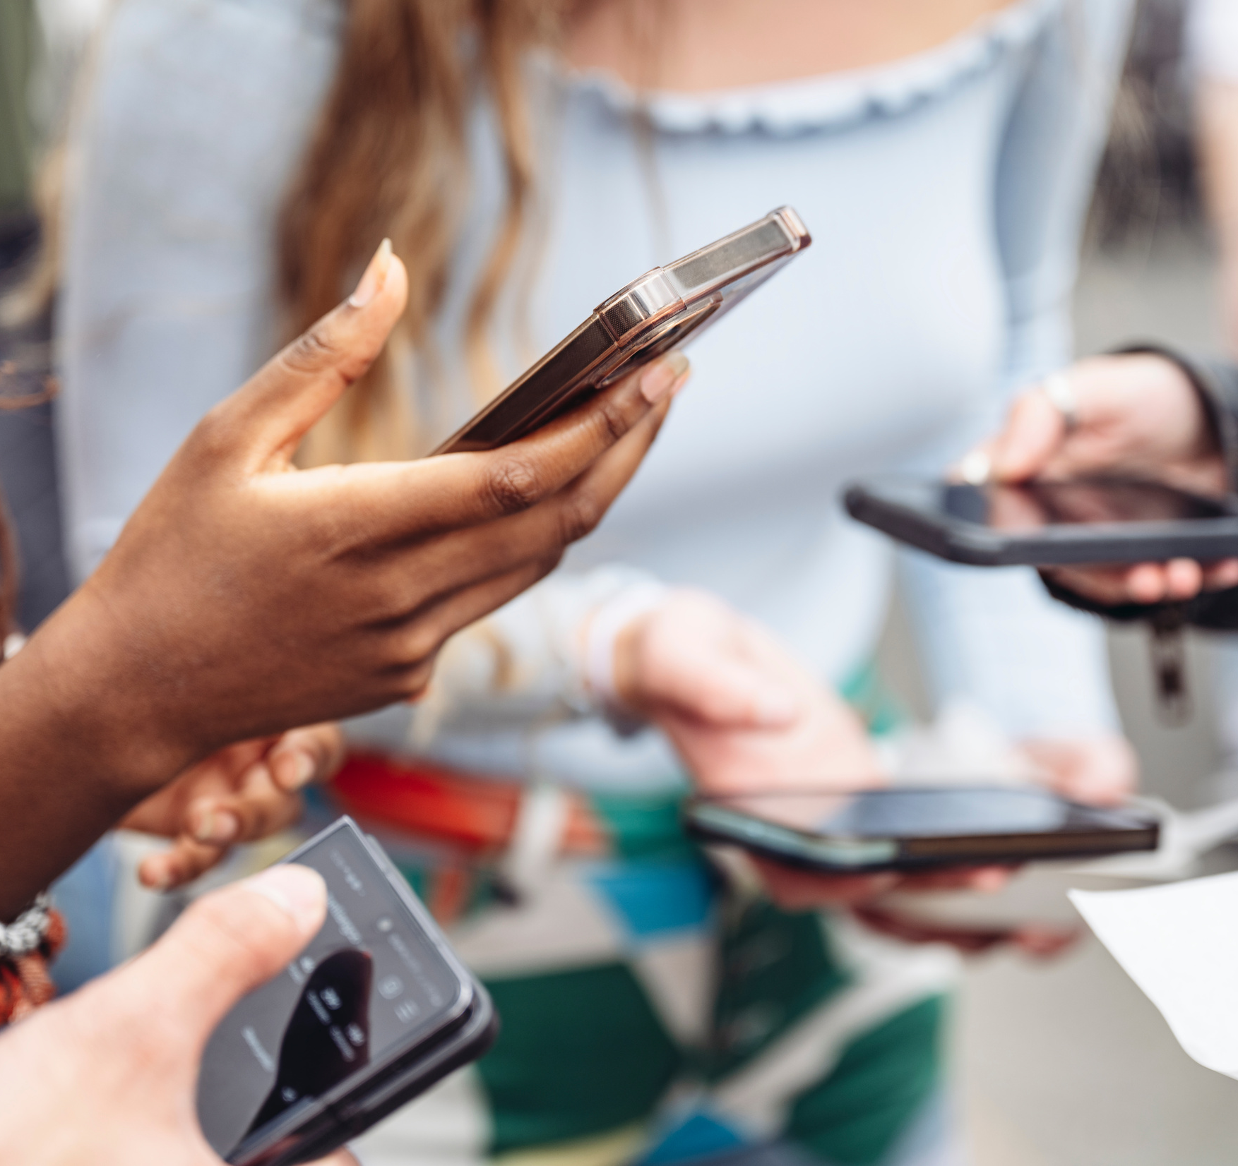
Social Media and Entertainment
About The Project
1. Problem
2. Data Understanding
3. Goals

Slide 3
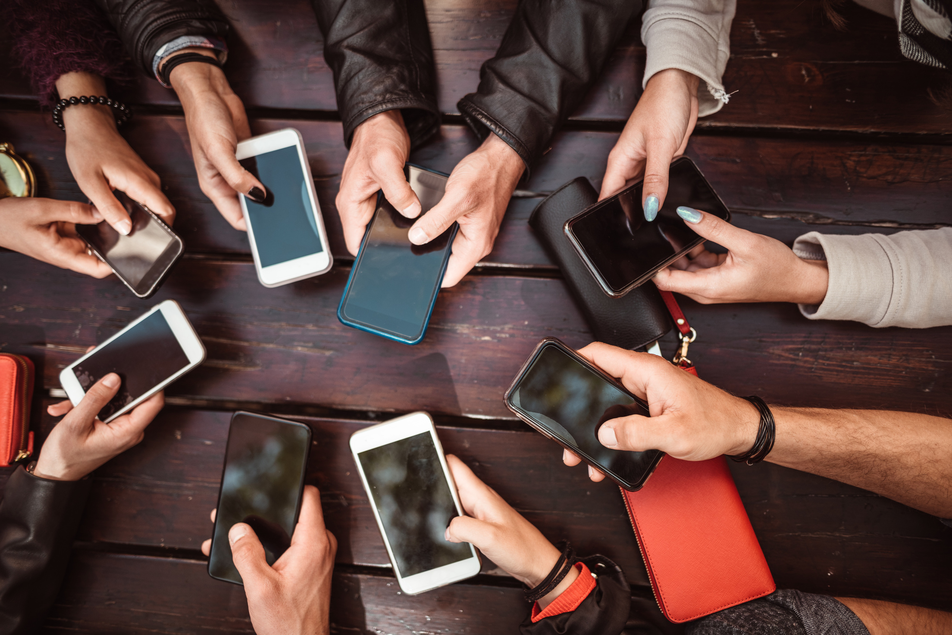
Social Media and Entertainment
Problem
Social Media and Entertainment
1. Memahami preferensi platform berdasarkan usia, negara dan gender agar dapat membantu perusahaan menargetkan strategi pemasaran yang lebih efektif untuk kelompok demografis tertentu serta mengembangkan kampanye yang lebih inklusif dan relevan berdasarkan gender. Misalnya, produk yang menargetkan wanita dapat lebih efektif dipromosikan di platform yang lebih sering digunakan oleh kelompok ini.
2. Memahami kebiasaan multi-platform membantu perusahaan merancang strategi pemasaran lintas platform yang optimal, alokasi sumber daya untuk berbagai negara dengan kebiasaan multi-platform mungkin memerlukan pendekatan yang lebih beragam serta pola pengguna berdasarkan gender sehingga perusahaan dapat menyesuaikan strategi konten. Jika laki-laki lebih banyak menggunakan berbagai platform, maka kampanye berbasis "retargeting" dapat dioptimalkan untuk menjangkau mereka di lebih banyak titik kontak.

Slide 4


Social Media and Entertainment
About The Goals
GOALS
Goals 01
Goals 02
Menganalisis kolom "Primary Platform" untuk melihat platform mana yang lebih banyak digunakan oleh pengguna berdasarkan kategori usia, negara dan jenis kelamin
Menganalisis "Social Media Platforms Used" untuk melihat jumlah platform yang digunakan oleh para pengguna

Slide 5

Social Media and Entertainment
Data Understanding
Social Media and Entertainment
Dataset ini berisi informasi detail mengenai kebiasaan dan aktivitas pengguna terkait media sosial, hiburan, dan aktivitas sehari-hari.
Data terdiri dari 40 kolom dan 300.000 baris, Adapun data yang digunakan untuk analisis, antara lain :
1.Informasi Demografis:
User ID
Age (Usia):
Gender (Jenis Kelamin)
Country (Negara)
2. Data Perilaku:
Social Media Platforms Used (Platform Media Sosial yang Digunakan): Jumlah platform yang digunakan.
Primary Platform (Platform Utama): Platform utama yang digunakan untuk media sosial.

Slide 6
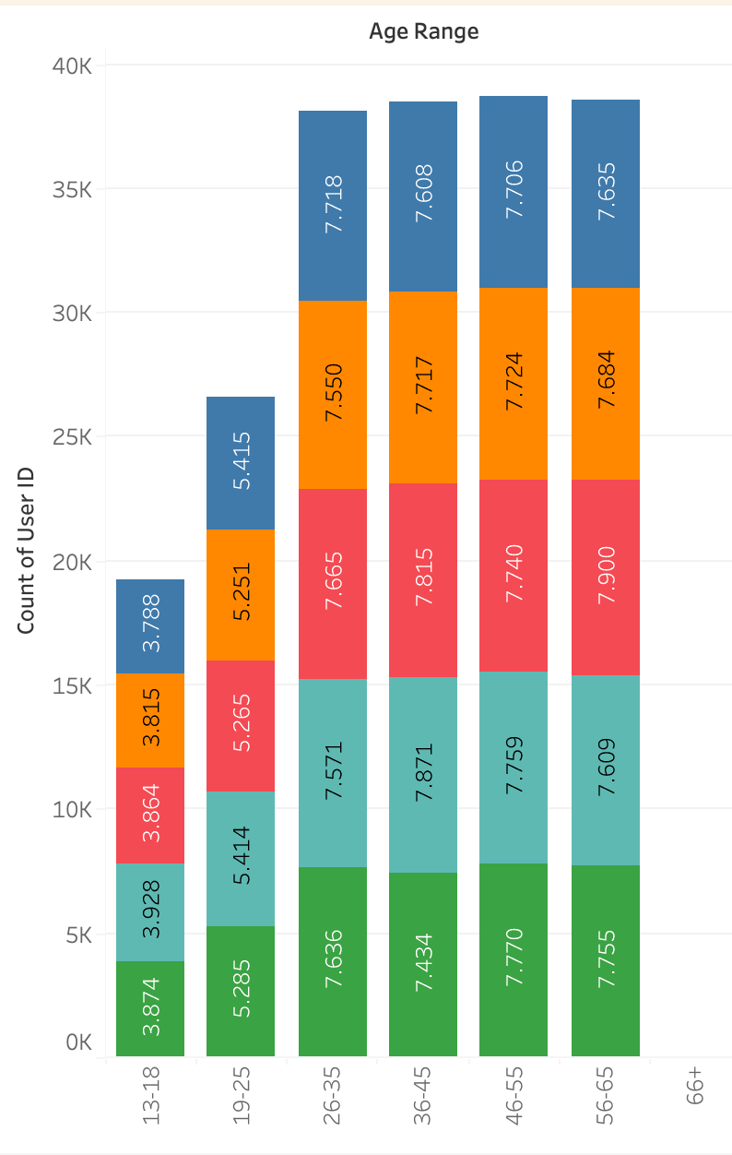
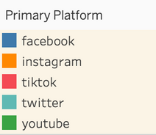
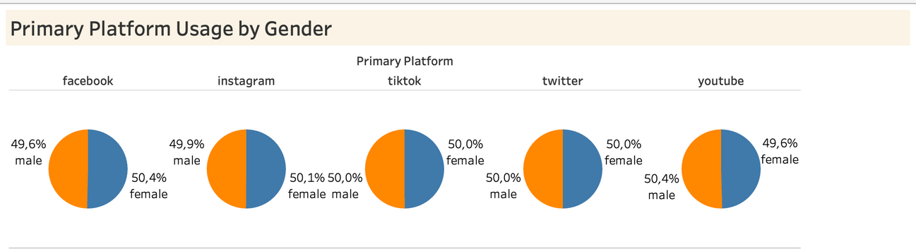

Primary Platform Usage by Age and Gender
Perusahaan dapat meningkatkan penjualan dengan upaya pengiklanan dan kampanye pada Twitter dan TikTok untuk seluruh kalangan usia karena memiliki pengguna terbanyak dibandingkan dengan platform lainnya.
Di sisi lain, Jika perusahaan ingin menjangkau kedua gender, semua platform media sosial dapat dijadikan sasaran karena semuanya memiliki audiens yang hampir seimbang. Pilihan platform dapat lebih dipertimbangkan berdasarkan faktor lain seperti jenis produk atau preferensi konten.

Slide 7
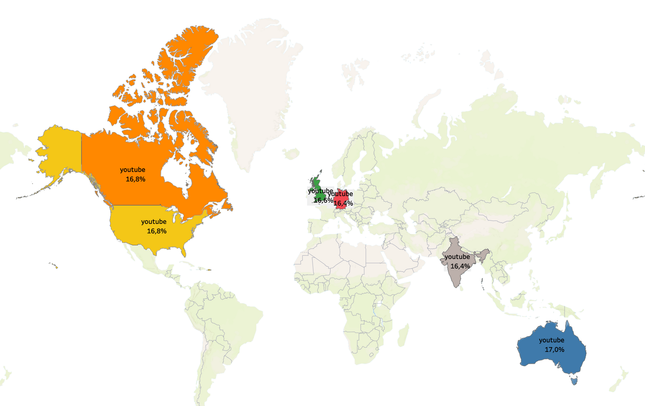
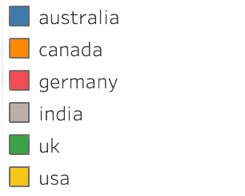
Platform YouTube merupakan platform paling populer sehingga suatu perusahaan dapat mengoptimalkan pengiklanan dan kampanye pada Youtube jika ingin meningkatkan penjualan dengan menargetkan 5 (lima) negara tersebut.

Slide 8
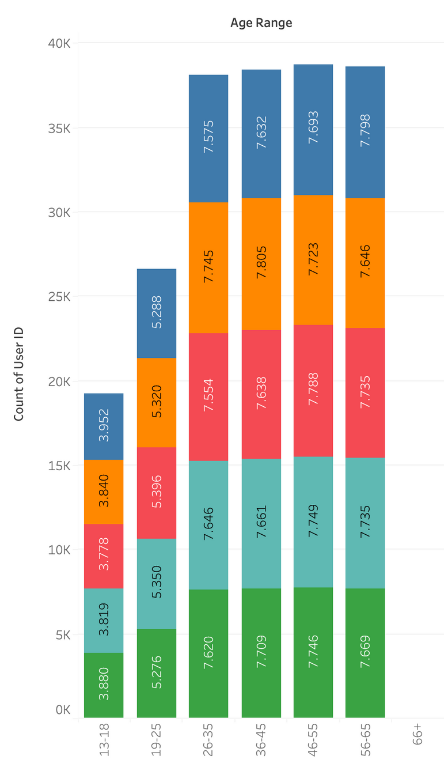
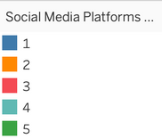
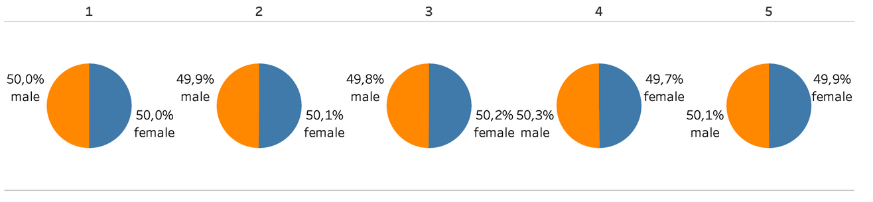

Social Media Platforms Used by Age and Gender
Perusahaan dapat melakukan efisiensi jika menargetkan pengiklanan dan kampanye pada rentang usia (13-25 tahun) karena mayoritas hanya menggunakan 1-2 platform.
Di sisi lain, rentang usia 26 tahun keatas menggunakan platform lebih banyak dengan range 3-5 platform. Namun, perusahaan perlu memperhatikan sumber daya yang digunakan untuk pengiklanan karena belum tentu pengguna aktif di semua platform.
Adapun perusahaan ingin menjangkau kedua gender, semua pengguna dapat dijadikan sasaran karena semuanya memiliki komposisi gender yang hampir seimbang.

Slide 9
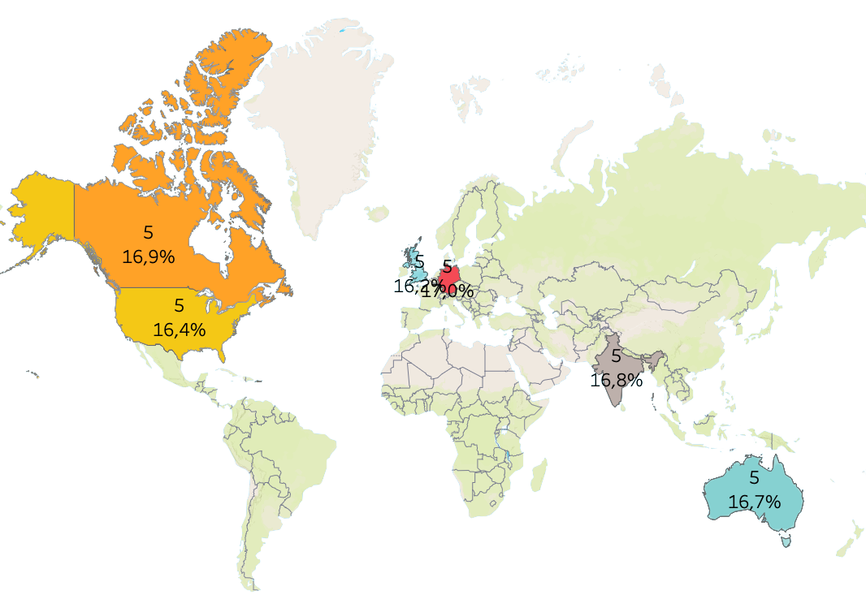
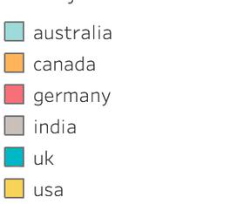
Penggunaan 5 (lima) platform media sosial merupakan yang terbanyak di masing-masing negara. Namun, perusahaan perlu mempertimbangkan jika upaya pengiklanan dilakukan ke semua platform secara bersamaan, karena dapat meningkatkan risiko kerugian dan penggunaan sumber daya yang terlalu besar

Slide 10

Social Media and Entertainment
KESIMPULAN
Berdasarkan analisis Primary Platform Used dan Social Media Platforms Used menunjukan bahwa perusahaan dapat melakukan pengiklanan di segmen usia 36-45 dan 46-55 tahun pada aplikasi Twitter, TikTok dan Youtube karena memiliki jumlah pengguna media sosial terbanyak, terpopuler di 5 (lima) negara dan jumlah penggunaan platform yang mencapai 3-5 platform

Slide 11
Social Media and Entertainment
Thank You

